Slide 1
Autonome Transportsysteme Robotino
Sensorik 2
Edric Jerruce Azangue Dongmo, Sibel Karaca, Saskia Brumm

Slide 2
Inhalt
Aufgabenstellung
Planung
Vorgehensweise
Ergebnisse

Slide 3
Aufgabenstellung
Erstellen Sie ein Programm, welches den robotino ein rechteckiges Hindernis umfahren lässt.
Der robotino fährt dabei solange gerade aus, bis er ein Hindernis mittels der optischen Abstandssensoren detektiert.
Dann umfährt er das Hindernis, bis er hinter dem Hindernis wieder auf den ursprünglichen Weg trifft.
Von da aus fährt er auf dem ursprünglichen Weg weiter.

Slide 4
Planung
Robotino geradeausfahren lassen
Hindernis erkennen
Hindernis ausweichen (mit nur einer Drehung)
Weg wieder weiter fahren

Slide 5
Vorgehensweise
Beispielprogramme herunterladen
Sim Demo Testumgebung herunterladen
Hauptsteuerung anlegen

Slide 6
Vorgehensweise
Sensoren testen und im Programm einfügen
Drehungen berechnen
Berechnungen implementieren

Slide 7
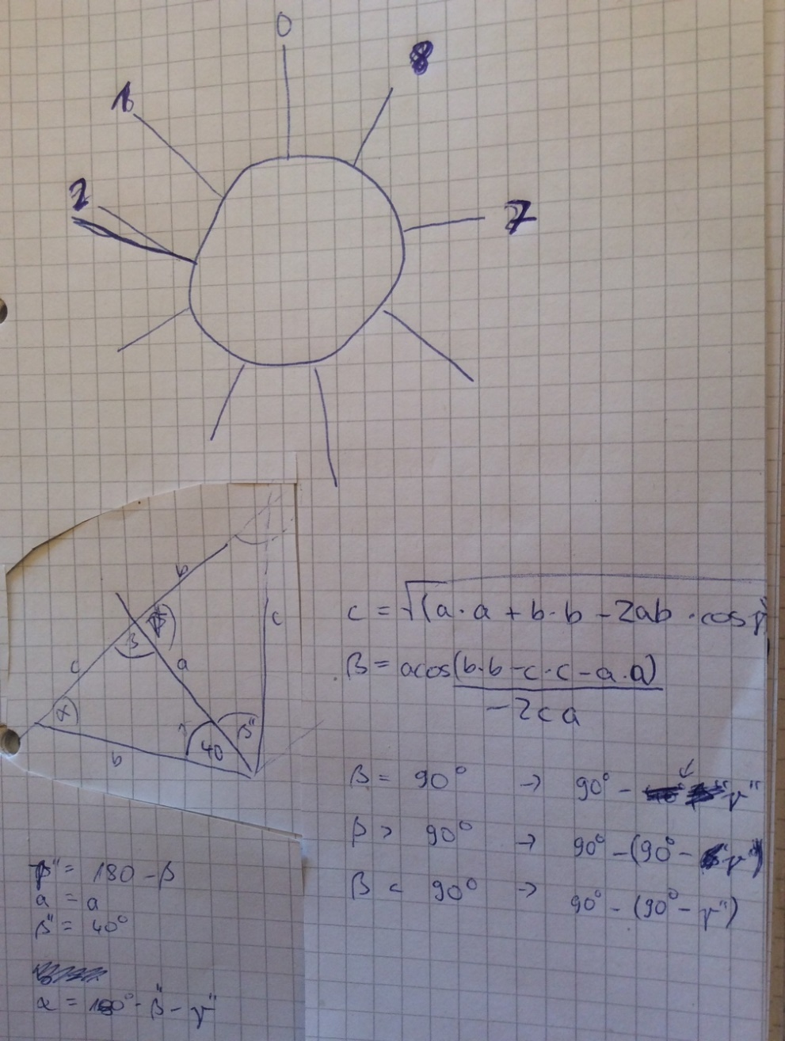

Slide 8


Ergebnisse
Robotino geradeaus fahren lassen, bis ein Hindernis erkannt wurde
Hindernisse erkennen
Hindernis umfahren (ausweichen)
Gefahrenen Weg fortsetzen

Slide 9
Vielen Dank für Ihre Aufmerksamkeit

